Slide 1
UỶ BAN NHÂN DÂN QUẬN LONG BIÊN
TRƯỜNG MẦM NON GIA GIA QUẤT
LĨNH VỰC PHÁT TRIỂN VẬN ĐỘNG
Đề tài: “Đi trong đường hẹp đầu đội túi cát”
Lứa tuổi: 3 - 4 tuổi
GV: Hoàng Thị Minh Giang

Slide 2
Đi – chạy vòng tròn

Slide 3
Bài tập phát triển chung

Slide 4
Vận động cơ bản:
“Đi trong đường hẹp đầu đội túi cát”

Slide 5
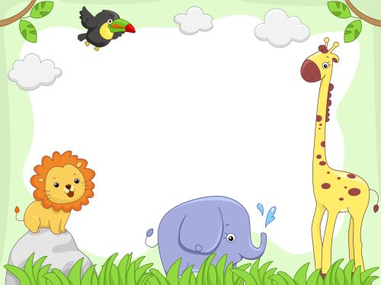
Trẻ thực hiện

